Slide 1
Programación Dinámica Nivel 0
Arles Rodríguez
arlese.rodriguezp@konradlorenz.edu.co
Semillero de Maratones de Programación

Slide 2

Programación Dinámica (Versión Top Down)
Resuelve problemas combinando las soluciones de los subproblemas.
Normalmente se utiliza para resolver problemas de optimización.
El problema tiene una subestructura óptima y se puede plantear en problemas más pequeños.
La cantidad de subproblemas es pequeña (se pueden descomponer en casos).
Una vez encontrado un conjunto de estados se procede a identificar todos los posibles valores que se pueden tener.
Resolver el problema en un tiempo aceptable depende en gran medida de los estados seleccionados.

Slide 3
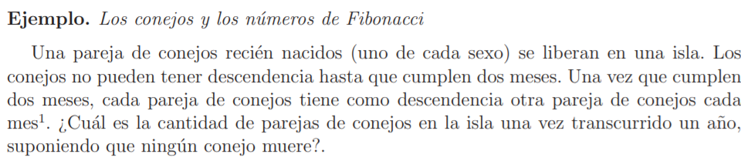
Los conejos de Fibonnaci

Slide 4
Los conejos de Fibonnaci
¿Cuáles son el (los) estados?

Slide 5
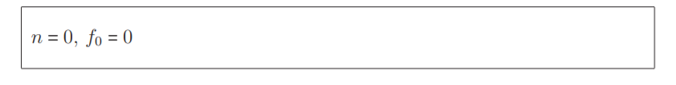



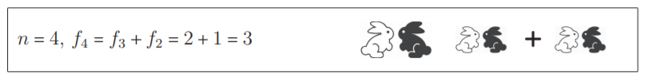
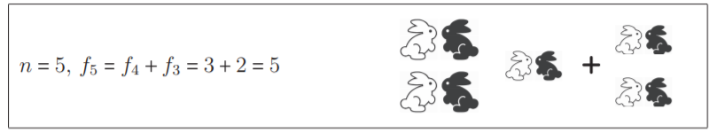
Los conejos de Fibonnaci

Slide 6
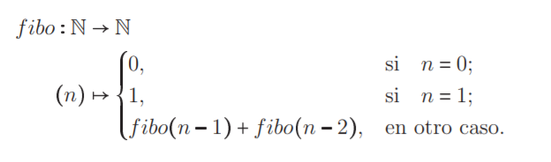
Los conejos de Fibonnaci

Slide 7
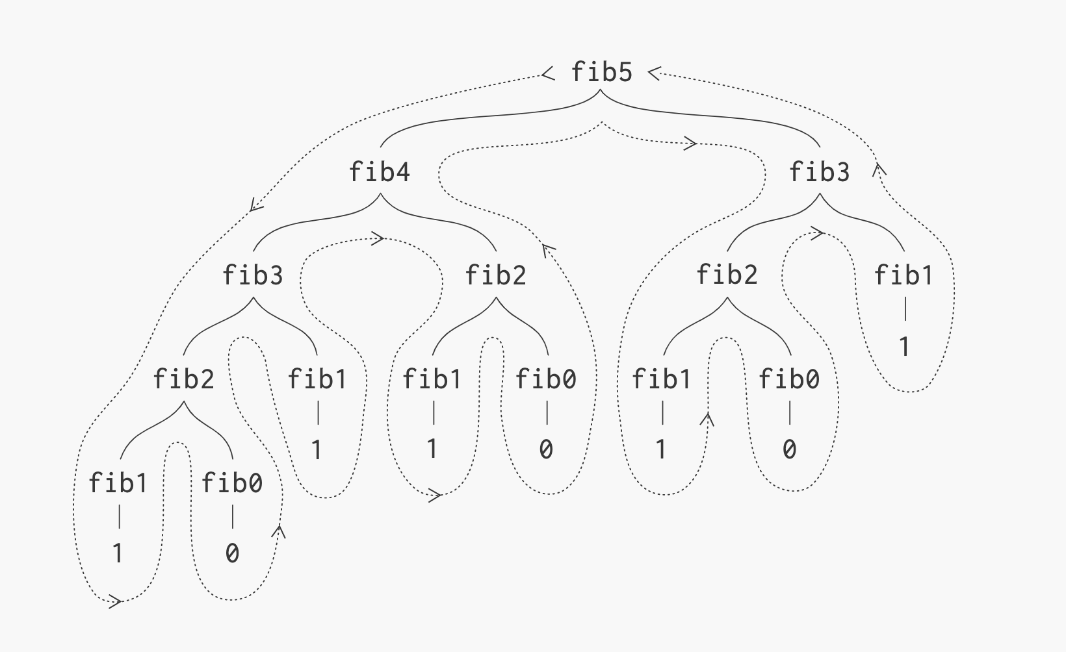
¿Cómo memorizo esto?

Slide 8
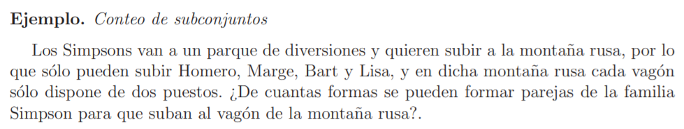
Problema 2

Slide 9
TOP Down (DP) = Recursividad + Memorización
¿Cuáles son el (los) estados?
Conteo de subconjuntos

Slide 10
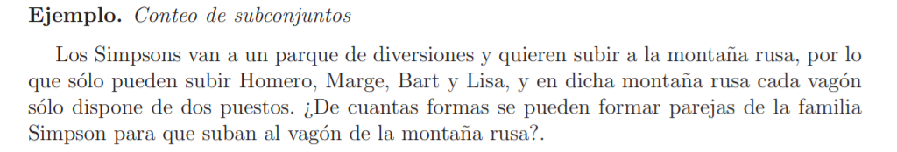
Conteo de subconjuntos

Slide 11
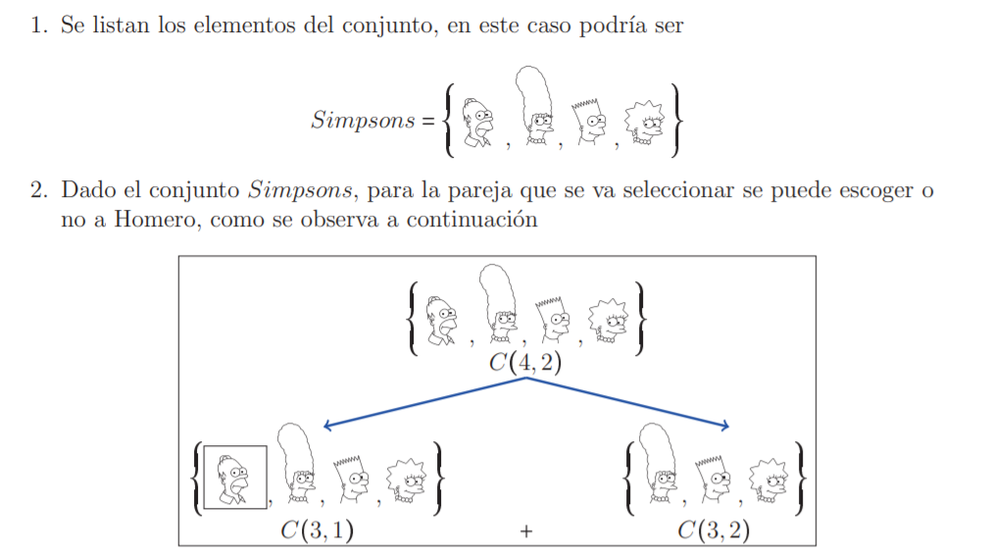
Conteo de subconjuntos

Slide 12
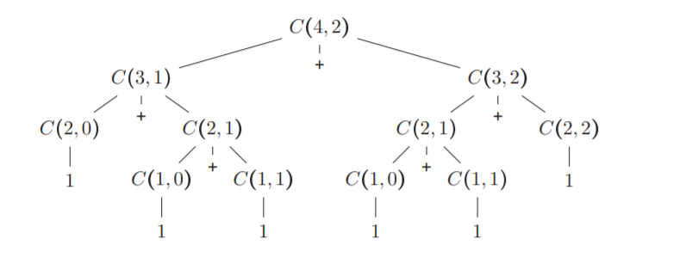
Conteo de subconjuntos

Slide 13
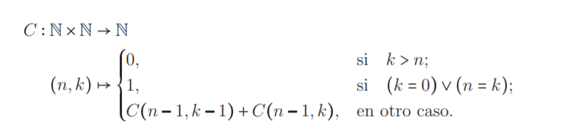
Conteo de subconjuntos

Slide 14
¿Cómo memorizo esto?

Slide 15
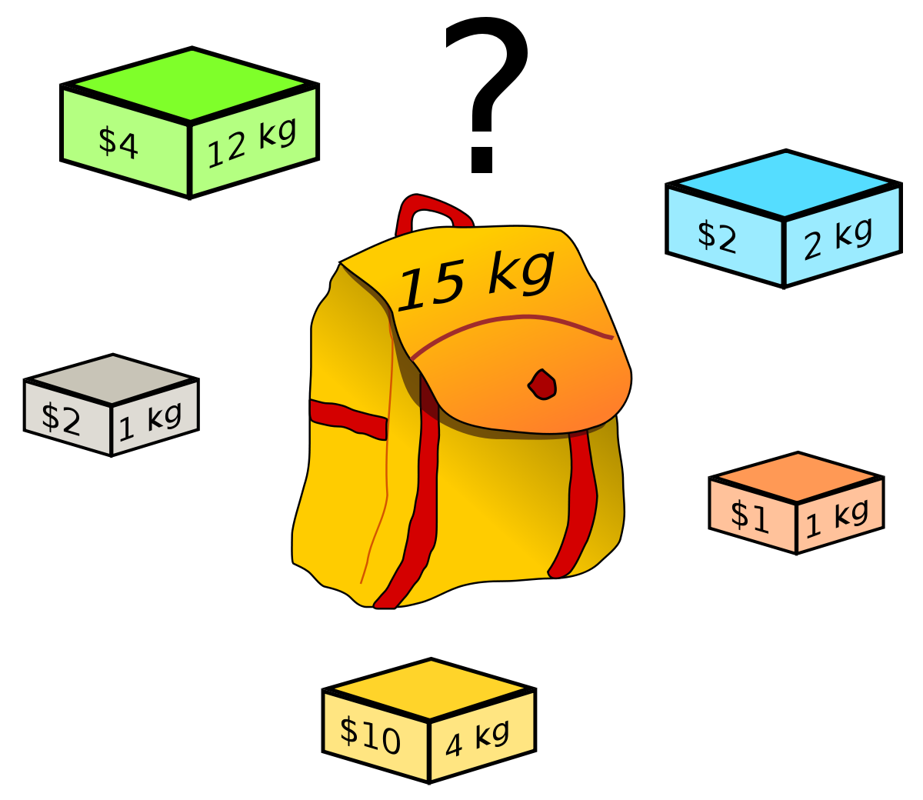
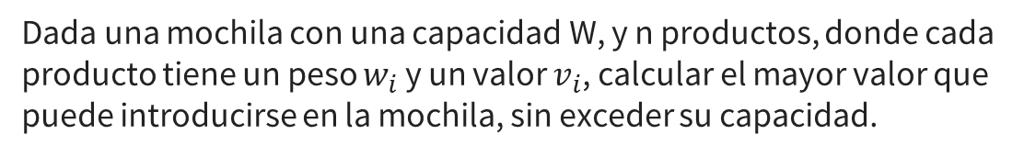
Knapsack
Dada una mochila con una capacidad W, y n productos, donde cada producto tiene un peso $w_{i}$ y un valor $v_{i}$, calcular el mayor valor que puede introducirse en la mochila, sin exceder su capacidad.

Slide 16
Knapsack
¿Cuáles son el (los) estados?
Conteo de subconjuntos

Slide 17
Knapsack
¿Cuáles son el (los) estados?
El artículo i
El peso libre en la mochila
Conteo de subconjuntos
¿Con qué variables cuento?
W[n] => Pesos de los n productos
P[n] => Valor de los n productos

Slide 18
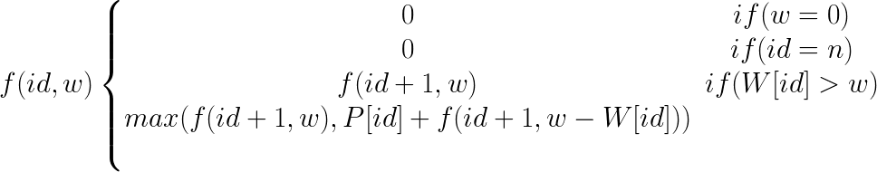
Knapsack
W[n] => Pesos de los n productos
P[n] => Valor de los n productos
Conteo de subconjuntos

Slide 19
Coin change
Problema del cambio de moneda.
Se tiene un arreglo de monedas:
coins = {1, 3, 4, 7}
N = 2000, x <= 4000
Dada una cantidad de dinero x se quiere saber cual es el mínimo número de monedas para representar la cantidad.

Slide 20
Coin change
f(7) = ?
f(10) = ?

Slide 21
Coin change
f(7) = 1 que sería usar la moneda 7
f(10) = 3+7 ó 3+3+4

Slide 22
Coin change
Este problema se puede resolver explorando todas las posibilidades (se puede pensar inicialmente en fuerza bruta y recursividad)
Se debe pensar en algo que sea fácil de memorizar.
¿Cual es el estado de la función?

Slide 23
Coin change
Estados (x) cantidad a cambiar por monedas
El arreglo de coins se puede usar sin enviarlo
Casos base?
Casos recursivos?
f(x) -> Que pasa si intento con un x
x-coin[i]

Slide 24
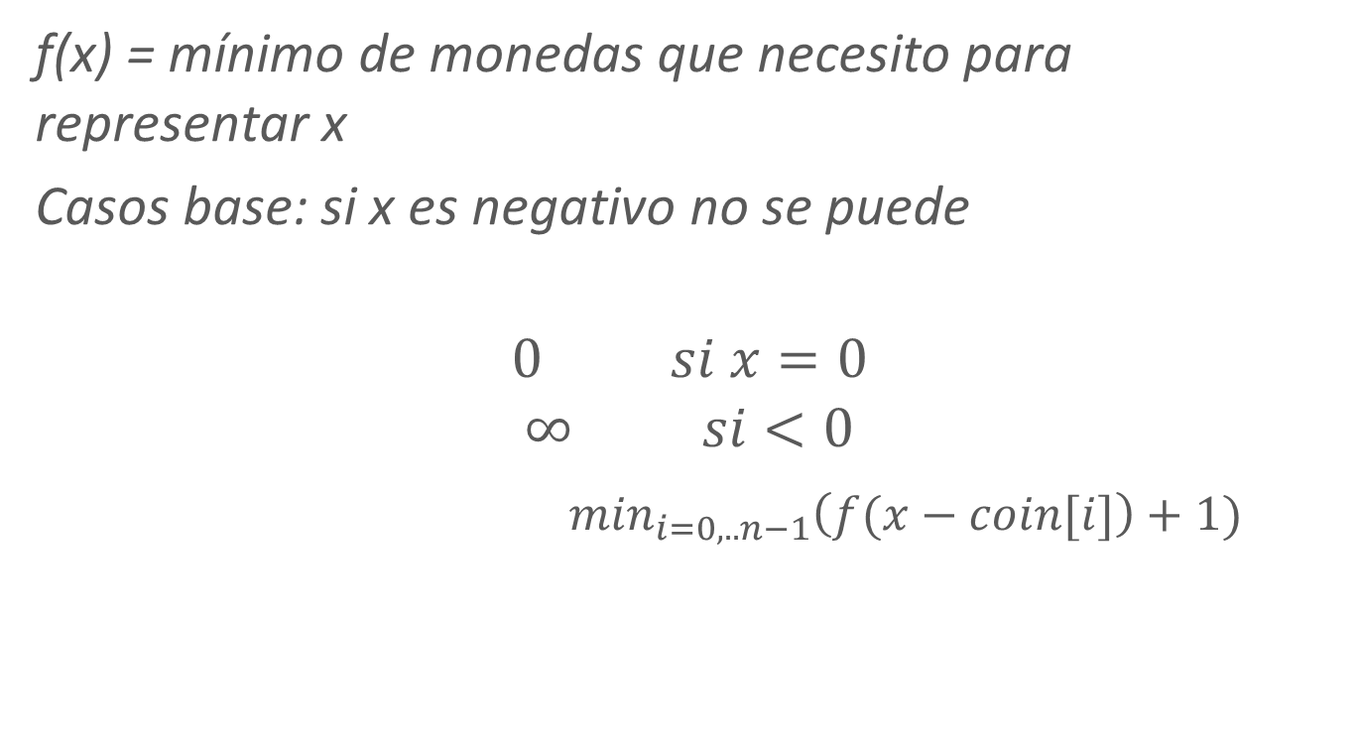
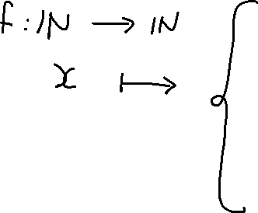
Coin change
f(x) = mínimo de monedas que necesito para representar x
Casos base: si x es negativo no se puede
$$0 si x=0$$
$$∞ si<0$$
$\min_{i=0,..n−1}\left(f(x−coin[i]\right)+1)$

Slide 25
Coin change
Para cada estado está iterando O(nx) veces si se memorizara la respuesta.

Slide 26
Se podría pensar de otra forma:
No importa el orden en el que use las monedas.
Se puede definir un nuevo estado:
f(x,i) = mínimo para cambiar x si solo se pueden usar monedas desde la cero a la i

Slide 27
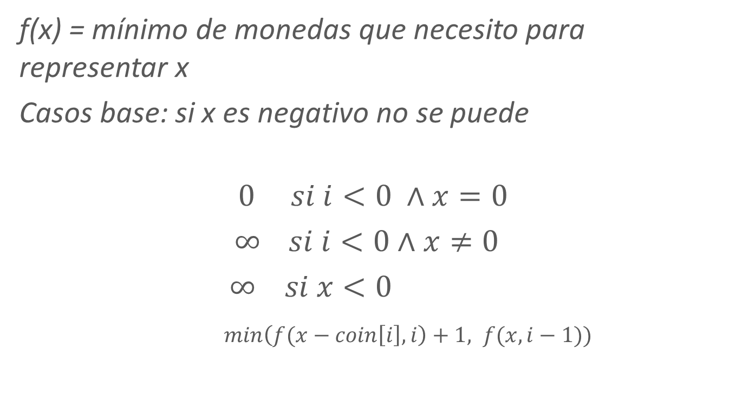
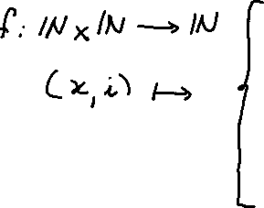
Coin change
f(x) = mínimo de monedas que necesito para representar x
Casos base: si x es negativo no se puede
$$0 si i<0 ∧x=0$$
$∞ si i<0$ $∧x≠0$
$∞ si x<0$
$\min\left(f(x−coin\left[i\right],i\right)+1, f(x, i−1))$

Slide 28
Thank you!
Questions?

